Slide 1
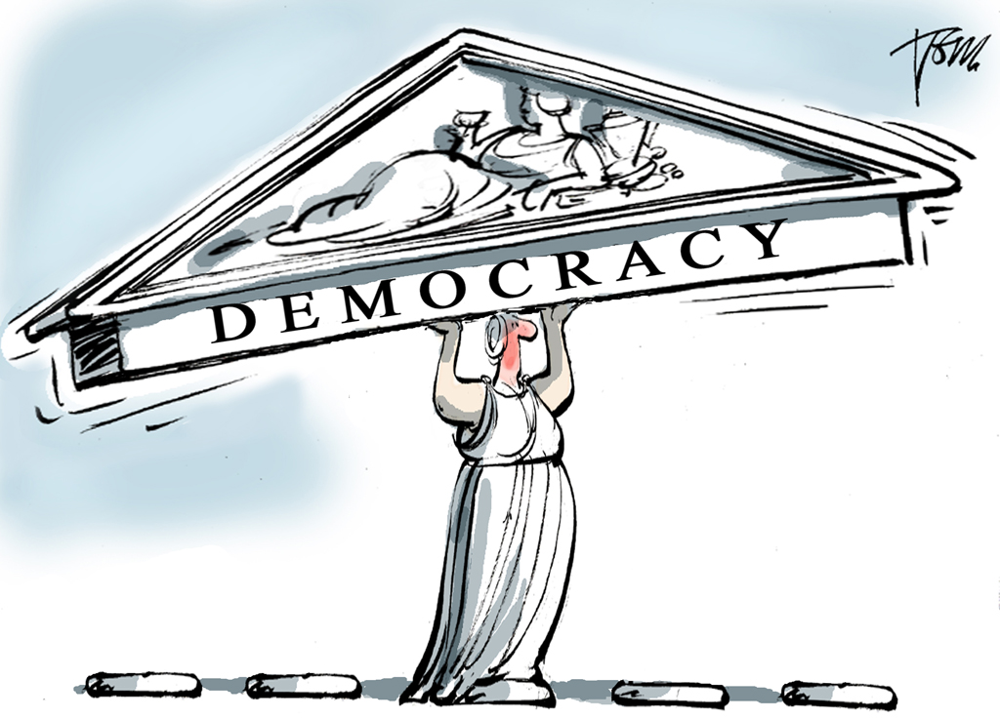
Демократия в православной и католической традиции: теоретические основания и современные репрезентации
Выступление подготовили: Минаков Тимофей, Колбенев Дмитрий, Бибикова Мария, Назаров Александр, Смирнов Кирилл.

Slide 2
ВВЕДЕНИЕ
Демократическая культура в Европе и России формировалась под влиянием христианской традиции, определившей отношение к власти, личности и общине.
Православие и католицизм имеют общие ценности, но разные исторические модели взаимодействия Церкви и государства.
В католическом Западе конкуренция Церкви и власти укрепила идеи баланса сил, верховенства правил и индивидуальной ответственности.
В православном Востоке союз Церкви и государства усилил образ сильной власти и приоритет общинного единства.
Эти различия повлияли на восприятие свободы слова, участия граждан и доверия к институтам в современных обществах.
Демократия в христианской цивилизации опирается на ценность человеческого достоинства и долгий исторический процесс политического развития.
Современное влияние традиций проявляется в позициях церквей по правам человека, выборам, протестам и социальной справедливости.

Slide 3
Теоретические основания демократических идей в католической традиции.
Каноническое право и распределение власти в ранней Церкви
Ранняя Церковь выработала систему канонического права с элементами разделённой власти.
Избрание епископов общиной и соборность формировали ранние механизмы «системы сдержек и противовесов».
Процедуры обжалования решений укрепляли идею институциональной ответственности.

Slide 4
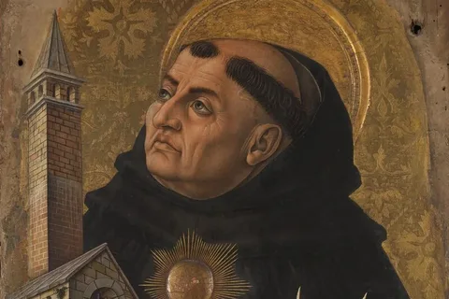
Учение Фомы Аквинского
Естественный закон рассматривается как универсальный моральный порядок, доступный разуму.
Политическая власть легитимна только при служении общему благу.
Поддерживается смешанная форма правления и ограничение власти.
Идеи Аквината оказали фундаментальное влияние на европейскую политическую мысль.

Slide 5
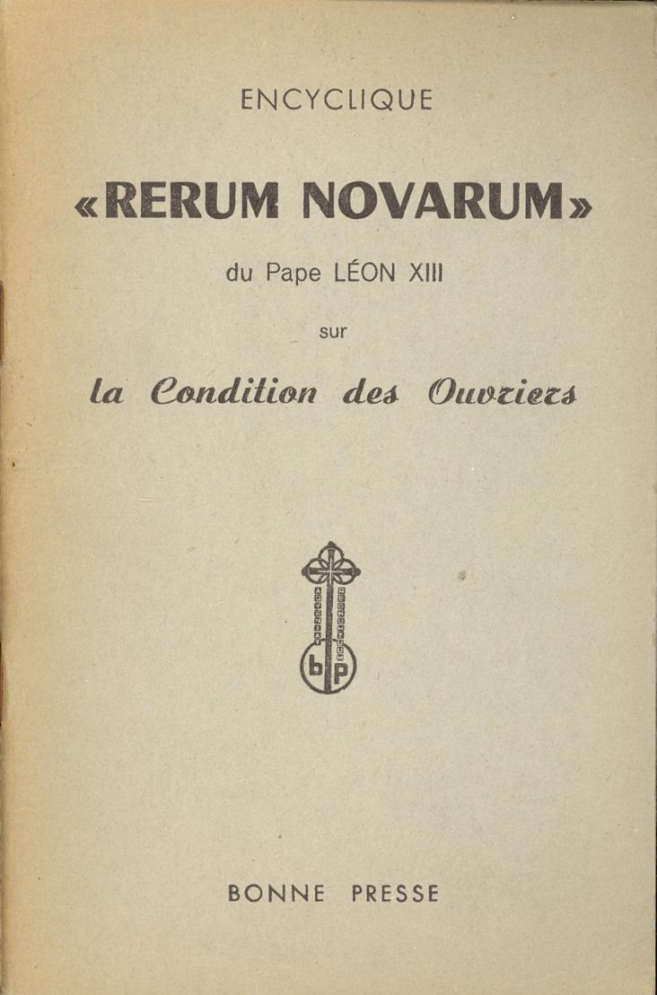
Социальное учение католицизма XIX – XX века.
Rerum Novarum утверждает достоинство личности, права трудящихся и социальную справедливость.
Pacem in Terris развивает тему прав человека, свободы совести и политического участия.
Формируется ориентация на правовое, социально ответственное государство.

Slide 6
Принцип субсидиарности и гражданская ответственность
Решения должны приниматься на максимально низком уровне, близком к человеку.
Поддерживаются самоорганизация, местное самоуправление и ограниченная роль государства.
Католическая традиция подчёркивает связь прав личности с обязанностями: участие в общественной жизни, солидарность, забота о слабейших.

Slide 7
Теоретические основы демократических концепций в православии
Православное учение опирается на библейские принципы и святоотеческую традицию, формируя ценностную базу для демократических идей.
Образ Божий в человеке ⟶ идея равенства и достоинства личности.
Заповедь любви к ближнему ⟶ этическая основа гражданской солидарности.
Соборность ⟶ модель коллективного принятия решений и консенсуса.
Легитимность власти определяется её служением общему благу.

Slide 8
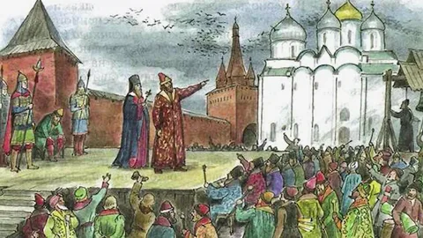
Исторические проявления православной демократичности
В Византии власть императора ограничивалась канонами, сенатом и традициями.
В Древней Руси вечевые собрания Новгорода и Пскова — примеры раннего народного самоуправления.
В современной РПЦ сохраняются выборные механизмы — Поместный собор, епархиальные и приходские органы.

Slide 9
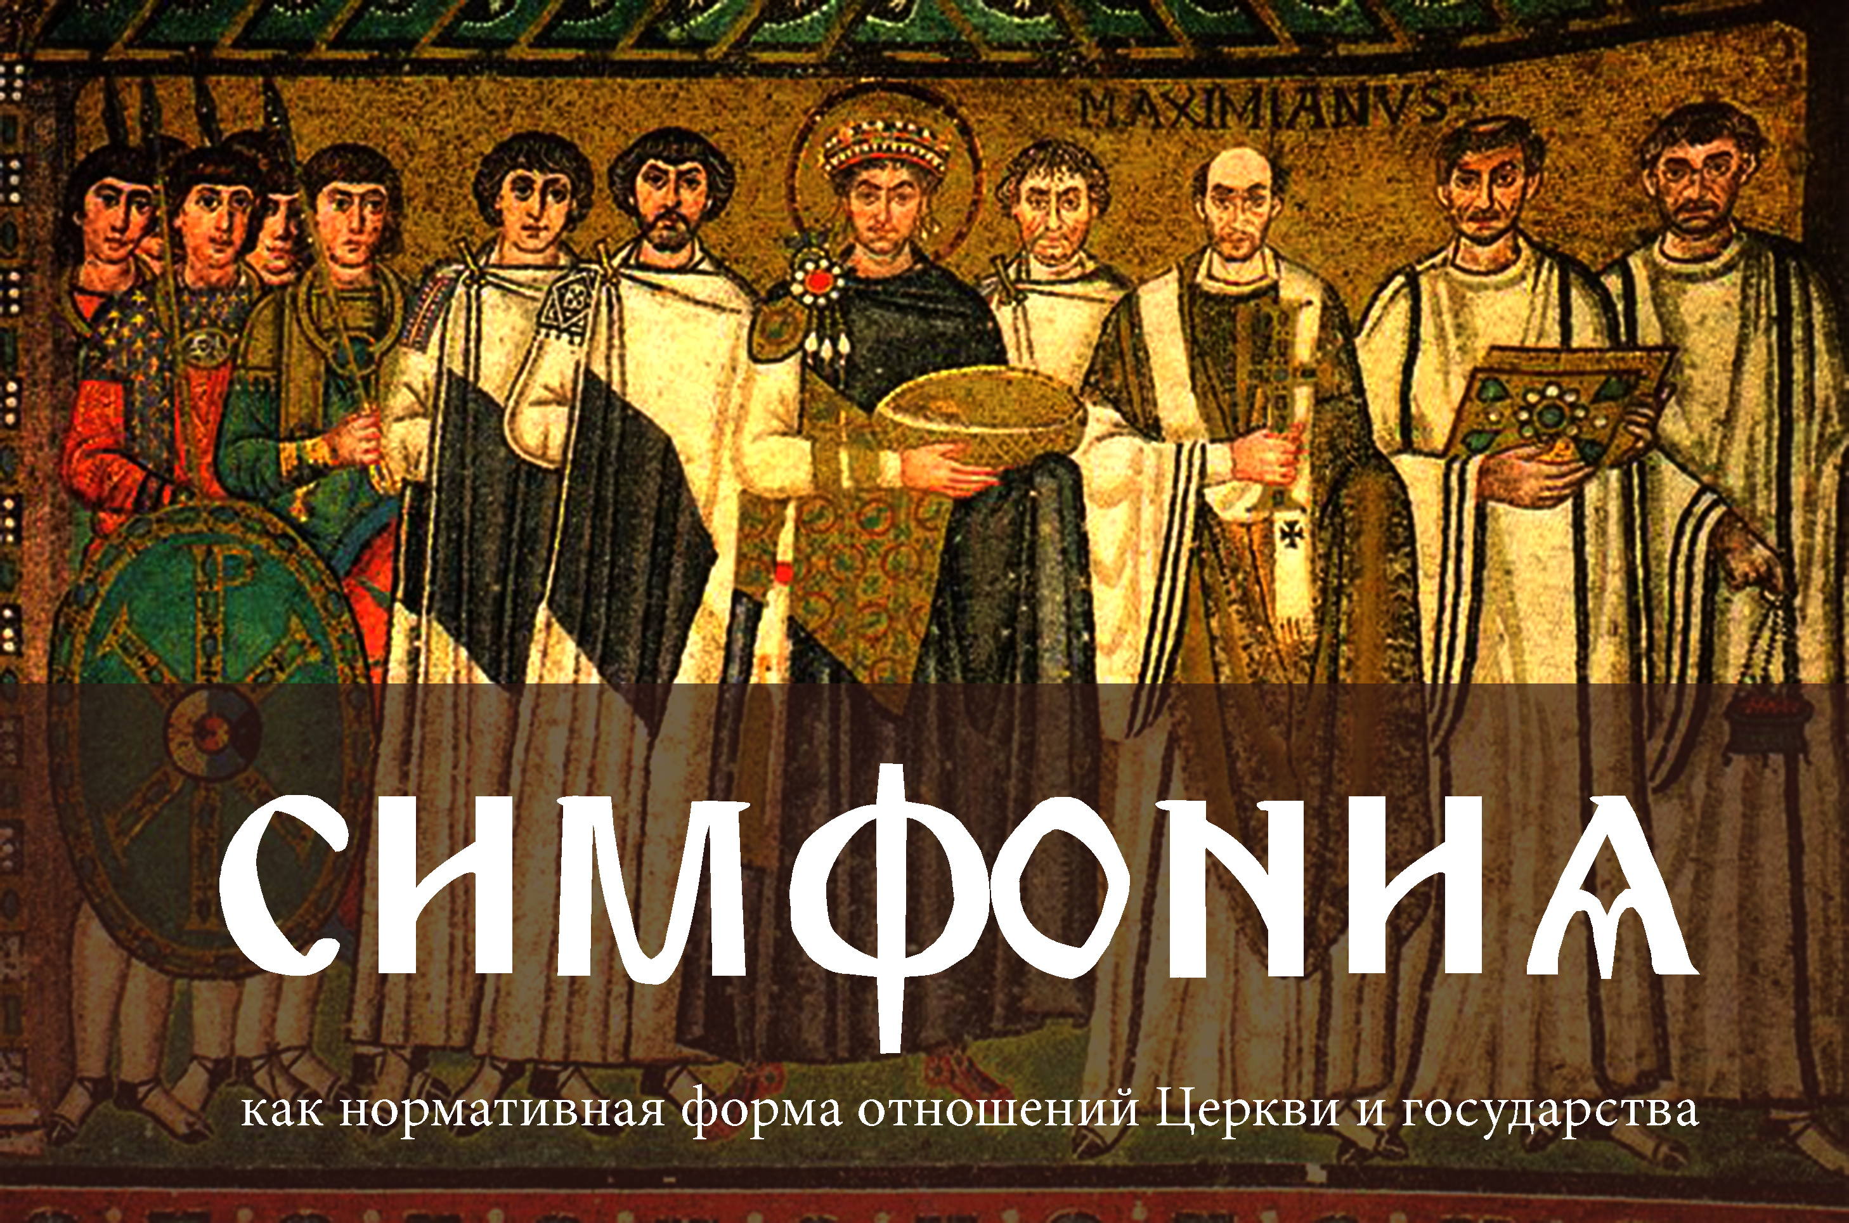
Концепция симфонии властей
Разделение сфер светской и духовной власти при их взаимном дополнении.
Сотрудничество церкви и государства ради общественного блага.
Наличие механизмов контроля, исключающих монополию одной стороны.

Slide 10

Православная антропология и права человека
Свобода воли исключает полное подчинение человека государству.
Власть несет нравственную ответственность перед Богом, что ограничивает произвол.
Идея единого тела Христова поддерживает социальную взаимозависимость и солидарность.

Slide 11
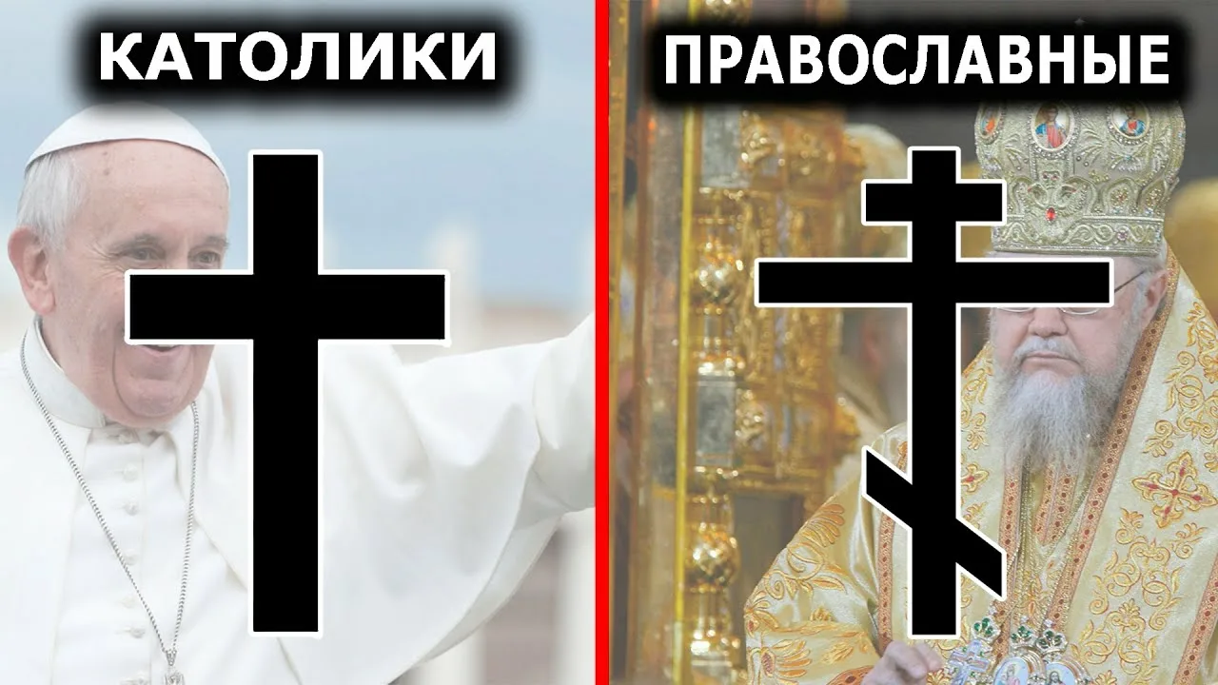
Сравнение подходов
Западная Европа — институционализированные посреднические структуры, сочетание прав личности, субсидиарности и социальной защиты; влияние католической доктрины в формировании социального государства.
Восточная Европа — традиция симфонии церкви и власти, приоритет общинности и морального порядка; более слабая институционализация посредников между человеком и государством.

Slide 12
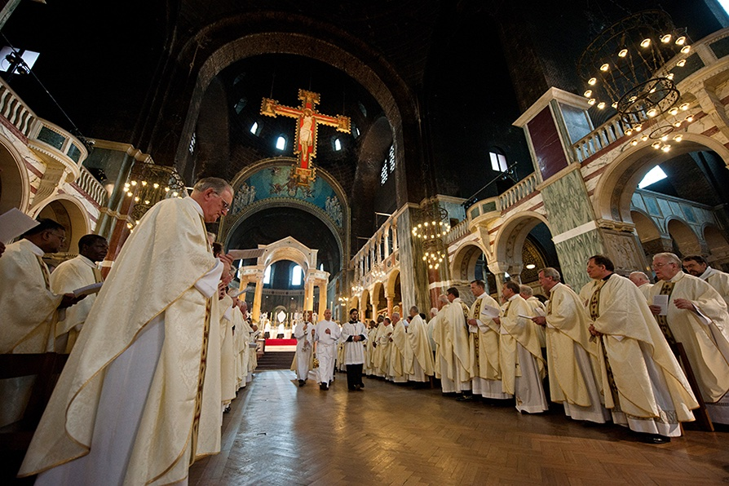
Современные репрезентации
Современная позиция Католической церкви по демократии, гражданскому обществу и правам меньшинств
Католическая социальная доктрина поддерживает демократию как оптимальный механизм защиты достоинства и общего блага.
Церковь активно поддерживает развитие гражданского общества как посредника между личностью и государством.
Папа Франциск акцентирует инклюзивность и поддержку уязвимых групп, не изменяя догматическую основу.

Slide 13
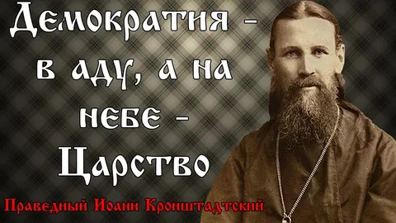
Православные церкви и их отношение к государству и политическому участию
Широко распространена модель симфонии и опора на соборность и культурную идентичность.
Влияние преимущественно морально‑нормативное, особенно в вопросах семьи, образования и общественной морали.
Константинопольский патриархат ориентирован на религиозные свободы и диалог; РПЦ и часть балканских церквей ближе к государственно‑центричной модели.

Slide 14
Влияние религии на демократические процессы в ЕС, Восточной Европе и постсоветском пространстве
В католических странах Европы религиозный фактор укрепил институциональную устойчивость, социальное партнёрство и права человека; однако иногда служит инструментом политической мобилизации (Польша).
В православных странах Восточной Европы доминируют коллективистские ориентации, более низкое доверие институтам и государственно‑центричная политическая культура.
В Болгарии и Румынии церковь играет символическую роль с ограниченным политическим влиянием.

Slide 15
Заключение
Религиозные традиции продолжают формировать политическую культуру, влияя на легитимацию власти и восприятие демократии.
Католицизм опирается на универсализм прав человека и институциональный плюрализм; православие — на культурную преемственность и коллективную идентичность.
Диалог религиозных и светских моделей укрепляет политическую устойчивость и снижает конфликтность в многообразных обществах.

Slide 16
Спасибо за внимание!

